Slide 1
2015.
Katedra za informatiku, Fakultet tehničkih nauka, Novi Sad
Soft computing
Đorđe Obradović

Slide 2
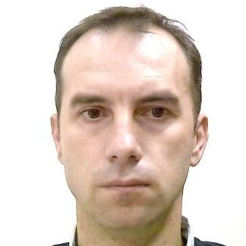
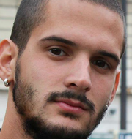
Nastavnici i materijali
doc. dr Đorđe Obradović
obrad@uns.ac.rs, obradovic.djordje@gmail.com
konsultacije: sreda 12:00 Park city
Marko Jocić
jocicmarko@gmail.com

Slide 3
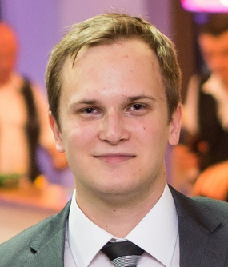


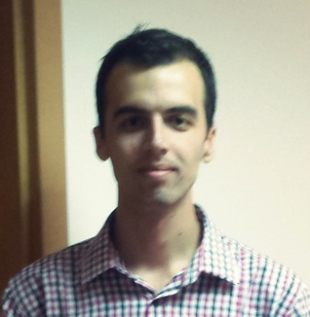
Nastavnici i materijali
Stefan Anđelić
andjelic.stefan10@gmail.com
Mihailo Isakov
isakov.m@gmail.com
Miroslav Kondić
kondicm@uns.ac.rs
Ivan Perić
ivanperic.info@gmail.com

Slide 4
Literatura
Amit Konar, “Artificial Intelligence and Soft Computing: Behavioral and Cognitive Modeling of the Human Brain”, 1999.
Andries P. Engelbrecht, “Computational Intelligence: An Introduction” , 2007.
Vojislav Kecman, “Learning and Soft Computing: Support Vector Machines, Neural Networks, and Fuzzy Logic Models”, 2001. MIT Press
Linda Shapiro, George Stockman, “Computer Vision”, 2000

Slide 5
Uvod
Motivacija

Slide 6
Uvod
Motivacija
x | f(x)
0.058281 | 0.343284
0.550656 | 1.587039
0.538601 | 1.555898
0.087211 | 0.433668
0.117667 | 0.515774
0.203467 | 0.716329
0.446211 | 1.300038
0.955659 | 2.522658
0.374082 | 1.137772
0.146301 | 0.571599
0.288751 | 0.9238
0.989864 | 2.65523
0.151557 | 0.586288
0.025311 | 0.218281
0.86762 | 2.370007
0.562132 | 1.583342
0.318969 | 0.958822
0.255098 | 0.854932
0.120021 | 0.522149
0.881 | 2.407153
0.331027 | 0.978695
0.529263 | 1.548055
0.371653 | 1.15502
0.516939 | 1.458587
0.698791 | 1.905378
0.357285 | 1.101552
0.737108 | 2.062021
0.803802 | 2.189029
0.590059 | 1.692535
0.493863 | 1.438413
Ako znamo da se sistem ponašao po zakonitostima opisanim tabelom, da li možemo sa određenom sigurnošću da kažemo kolika će vrednost biti za x=0.65?
f(0.65)=?

Slide 7
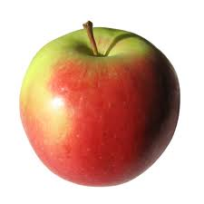
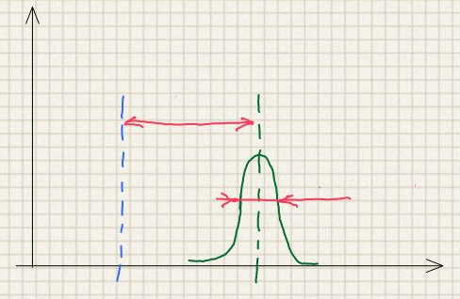
MODELIRANJE NEPRECIZNOSTI
HARD COMPUTING
SOFT COMPUTING
Model
Tačnost
class Apple{
public double weight;
public Color color;
}
Preciznost
Apple a = new Apple();
a.weight = 3.5678;
a.color = ?
Tačna vrednost
Izmerene vrednosti
Određenost – sigurnost
mera sa kojom možemo sa sigurnošću
tvrditi u kojem se stanju nalazi objekat
Neodređenost ili nesigurnost
često se o nekom objektu ne može reći u kojem
se tačno stanju nalazi već sa određenom merom
Notes:
Tačnost, preciznost i određenost predstavljaju osnovu na kojoj počiva tradicionalno racunarstvo.

Slide 8
MODELIRANJE NEPRECIZNOSTI
HARD COMPUTING
SOFT COMPUTING
Neodređenost
A
München
Precizno
Munchen
Neprecizno
A
Notes:
Tačnost, preciznost i određenost predstavljaju osnovu na kojoj počiva tradicionalno racunarstvo.

Slide 9
MODELIRANJE NEPRECIZNOSTI
x | y
0.025311 | 0.218281
0.058281 | 0.343284
0.087211 | 0.433668
 | 0.515774
0.120021 | 0.522149
0.146301 | 0.571599
0.151557 | 0.586288
0.203467 | 0.716329
0.255098 | 0.854932
0.288751 | 0.9238
0.318969 | 0.958822
 | 0.978695
0.357285 | 1.101552
0.371653 | 1.15502
0.374082 | 1.137772
0.446211 | 1.300038
0.493863 | 1.438413
0.516939 | 1.458587
0.529263 | 1.548055
0.538601 | 1.555898
0.550656 | 1.587039
 | 1.583342
0.590059 | 1.692535
0.698791 | 1.905378
0.737108 | 2.062021
0.803802 | 2.189029
Neodređenost
Notes:
Tačnost, preciznost i određenost predstavljaju osnovu na kojoj počiva tradicionalno racunarstvo.

Slide 10
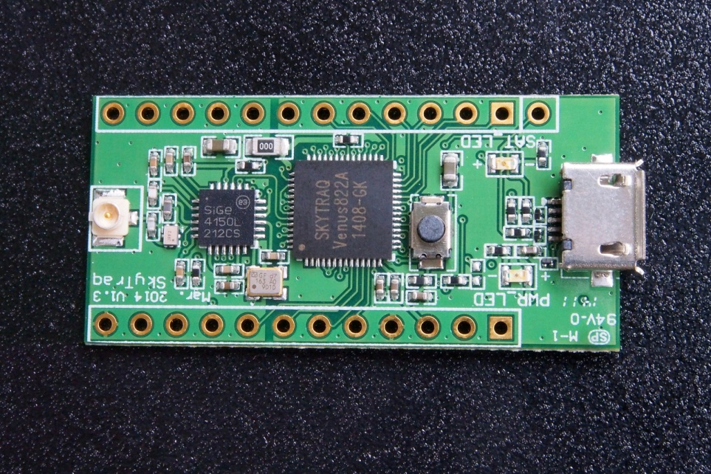
MODELIRANJE NEPRECIZNOSTI
GPS CHIPSET SPEC * 167 channel Venus 8 engine * uses GPS, SBAS, QZSS signals * 1 ~ 20 Hz update rate * Position accuracy 2.5m CEP * Velocity accuracy 0.1m/sec * Warm start TTFF under open sky 29sec average * Cold start TTFF under open sky 30sec average * Cold start sensitivity -148dBm * Tracking sensitivity -165dBm * Operating range : (altitude < 18km) or (speed < 515m/sec), both not exceeded simultaneously * Atomic clock synchronized P1PPS time reference with +/-10nsec accuracy
Nepreciznost
Notes:
Tačnost, preciznost i određenost predstavljaju osnovu na kojoj počiva tradicionalno racunarstvo.

Slide 11
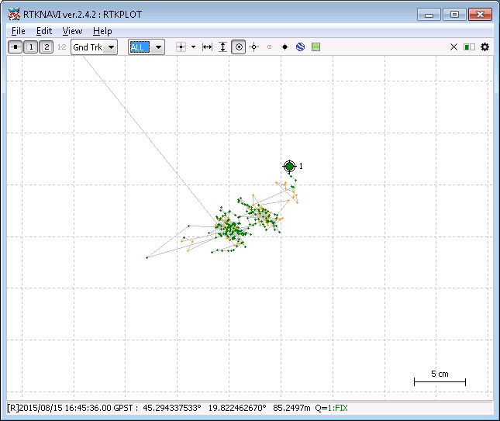
MODELIRANJE NEPRECIZNOSTI
Nepreciznost
Notes:
Tačnost, preciznost i određenost predstavljaju osnovu na kojoj počiva tradicionalno racunarstvo.

Slide 12
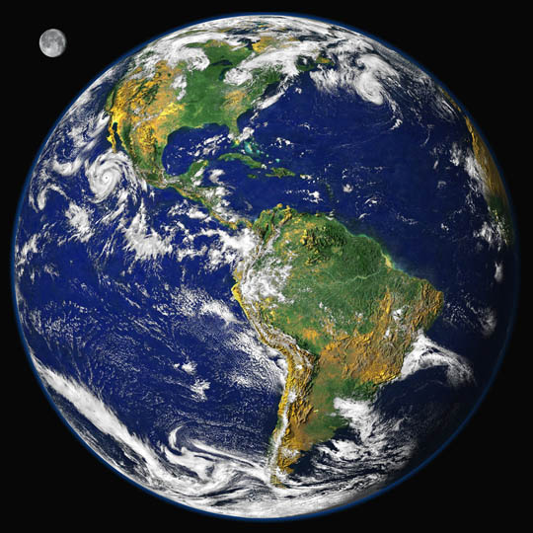

MODELIRANJE NEPRECIZNOSTI
Model realnog sistema – aproksimacija
Notes:
Tačnost, preciznost i određenost predstavljaju osnovu na kojoj počiva tradicionalno racunarstvo.

Slide 13
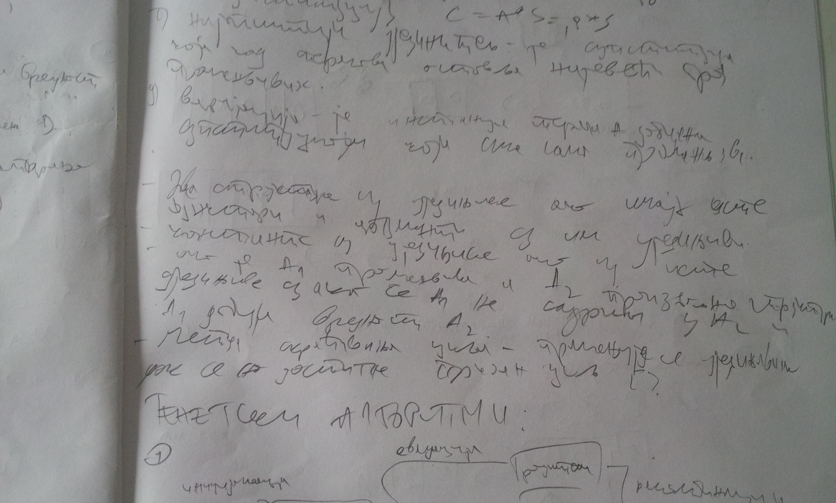

Slide 14
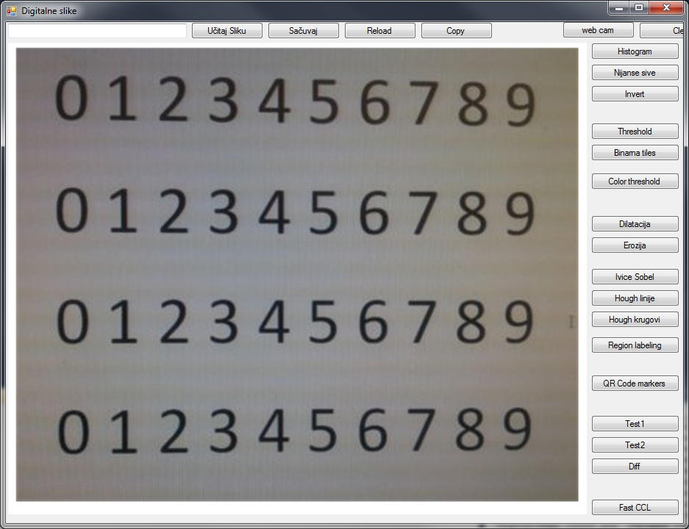
Primeri korišćenja

Slide 15
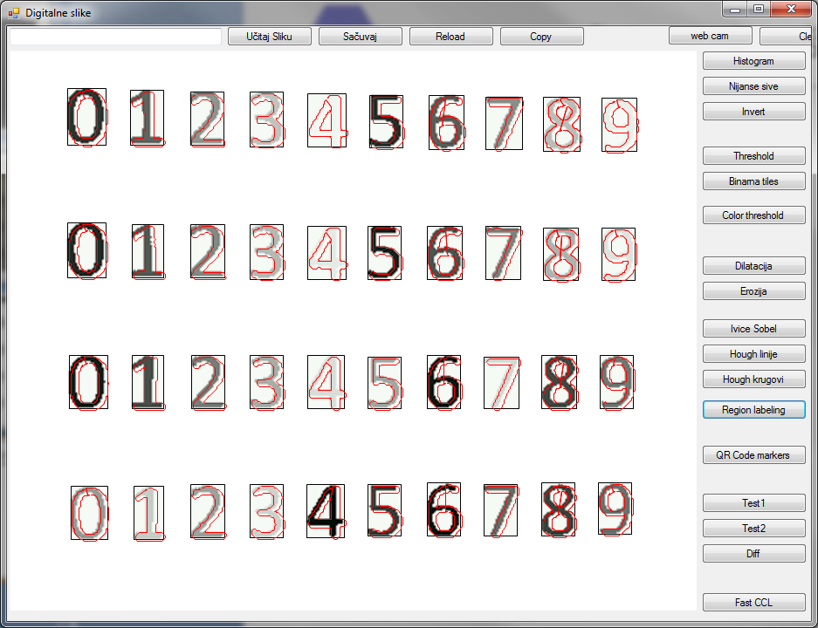
Primeri korišćenja

Slide 16
MODELIRANJE NEPRECIZNOSTI
Notes:
Tačnost, preciznost i određenost predstavljaju osnovu na kojoj počiva tradicionalno racunarstvo.

Slide 17
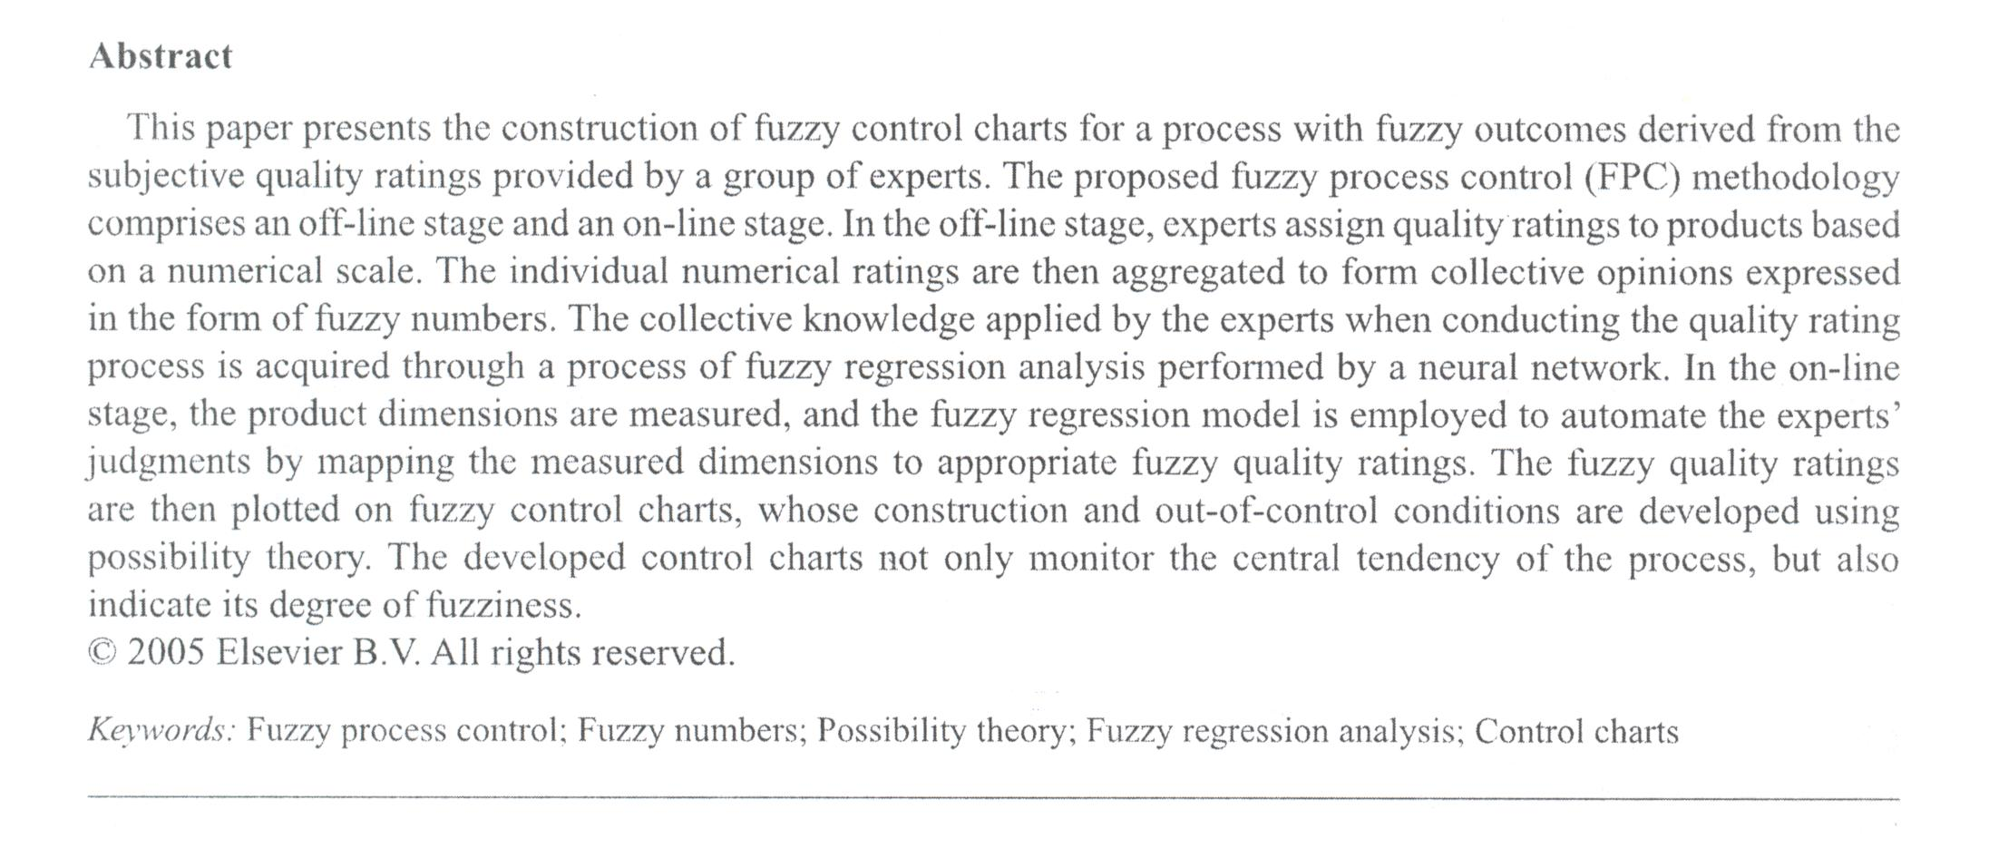
MODELIRANJE NEPRECIZNOSTI
Notes:
Tačnost, preciznost i određenost predstavljaju osnovu na kojoj počiva tradicionalno racunarstvo.

Slide 18
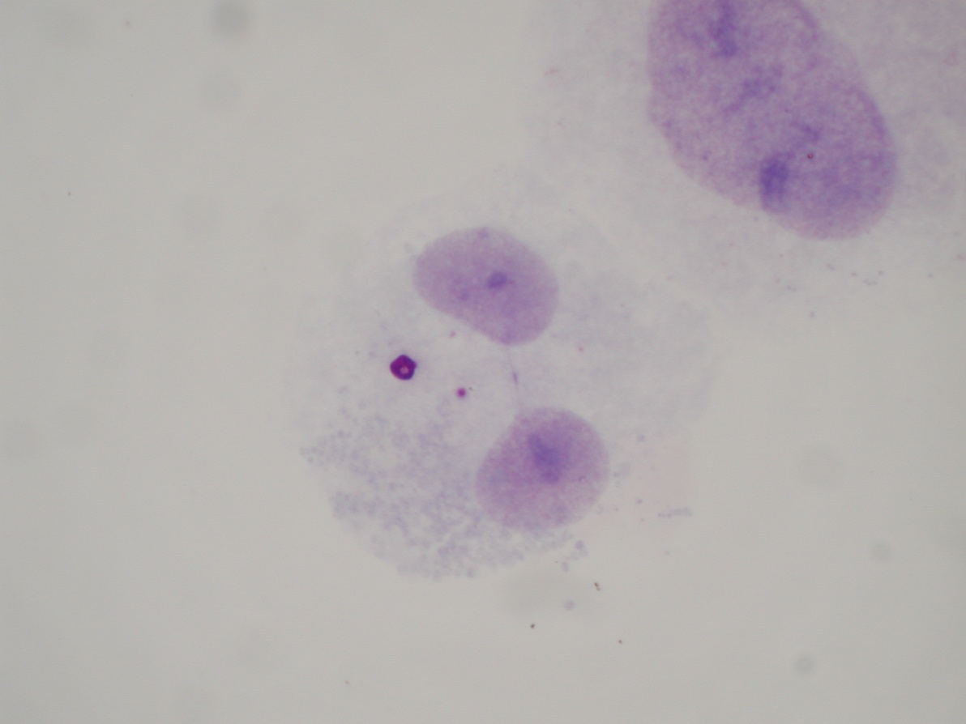
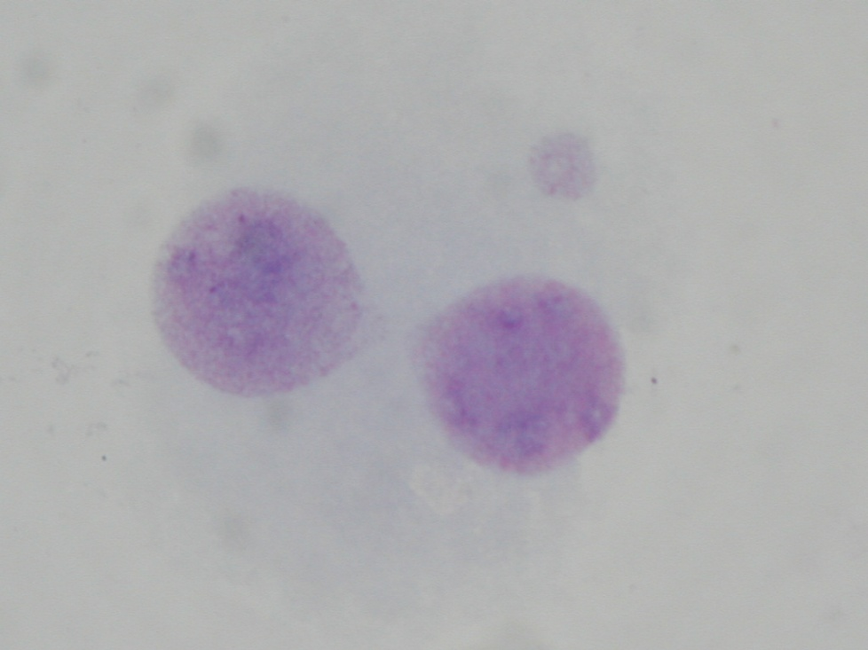
Motivacija

Slide 19
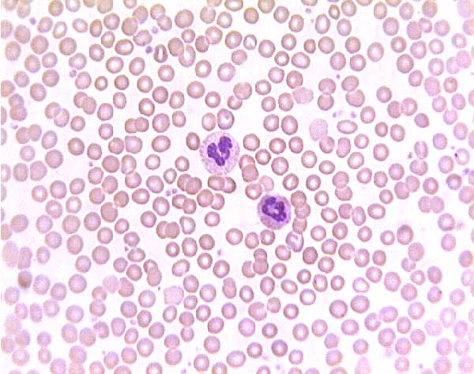
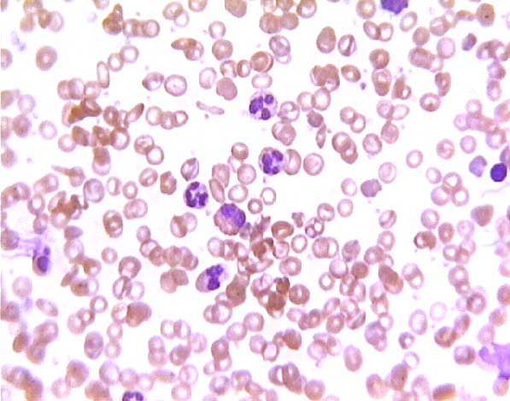
Motivacija
http://www.siumed.edu/~dking2/intro/bldcells.htm

Slide 20
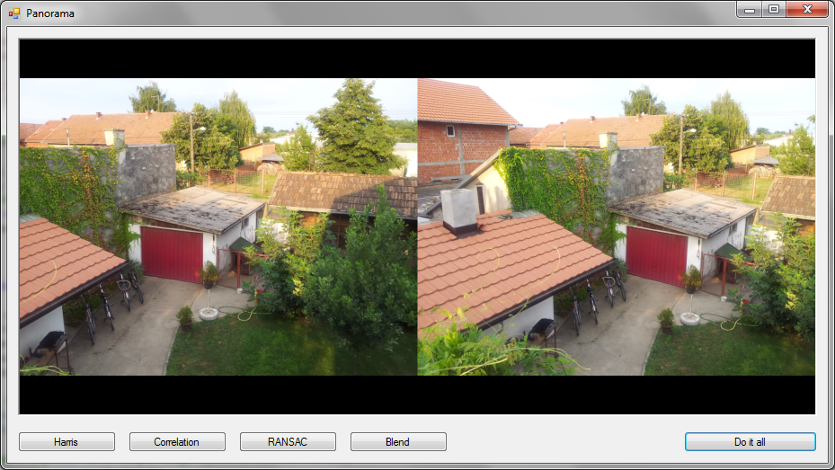
Motivacija

Slide 21
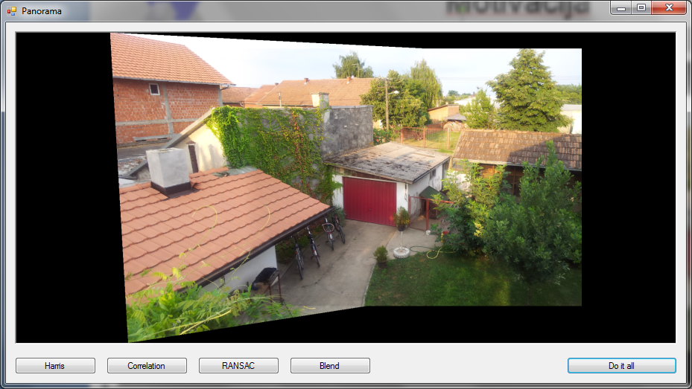
Motivacija

Slide 22
Motivacija

Slide 23
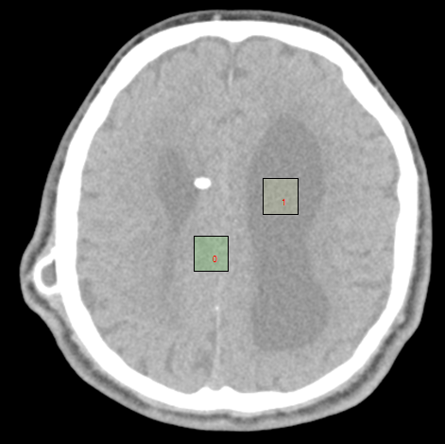
Motivacija

Slide 24
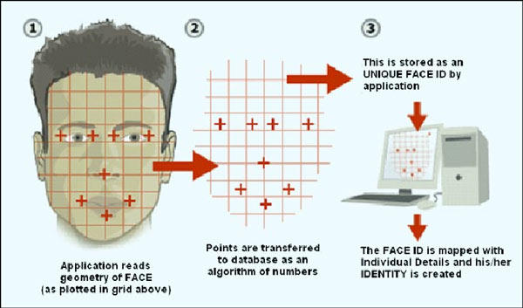
Motivacija

Slide 25
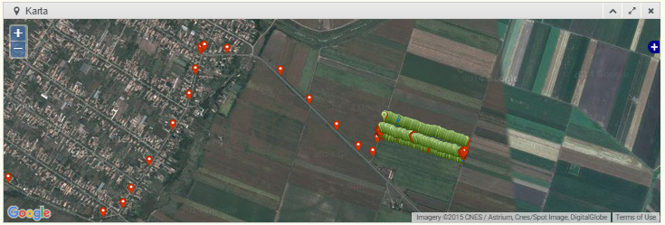
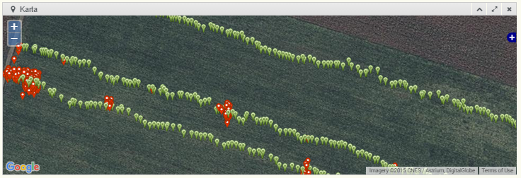
Motivacija

Slide 26
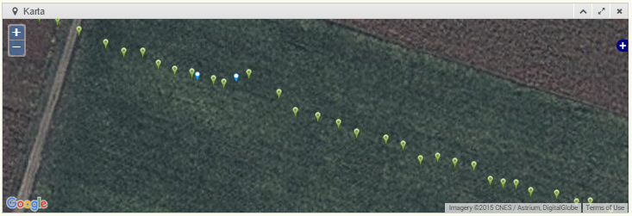
Motivacija

Slide 27
Motivacija
https://www.youtube.com/watch?v=eU93VmFyZbg
https://www.youtube.com/watch?v=rKjEODPZhMo
https://www.youtube.com/watch?v=xkEA0Qil704&index=77&list=UUXOLJc64k26C1cKMayI8Oxw
https://www.youtube.com/watch?v=4iyoU95UZRE&t=0m19s

Slide 28

Više dimenziono
Određeno a češće neodređeno
Planiranje
Odlučivanje
Diskretno ili kontinualno
SOFT COMPUTING
Prepoznavanje oblika
Predikcija
Dijagnostika
Stanje
Alati
Vrste
PROBLEMI
PROSTOR
Neuralno računarstvo
Domeni
Promena stanja
Fazi sistemi
Finansije
Deterministička
Probabilističko rasuđivanje
Robotika
Stohastička
Evolutivno računarstvo
Igre zabava sport
Inteligencija mnoštva
Medicina
WEB
Poljoprivreda i industrija

Slide 29
SOFT COMPUTING
Primena i razvoj efikasnih tehnika računarske inteligencija u rešavanju kompleksnih problema u kojima postoji određeni stepen neodređenosti i nepreciznosti.

Slide 30
SOFT COMPUTING
Organizacija nastave
prioritet primena tehnika na konkretnom problemu
demonstracija procesa razvoja softvera od postavljanja zadatka do verifikacije
1. OCR projekat
radi se na predavanjima i vežbama
Python programski jezik
rok 6 nedelja
nema timova
verifikacija – kolokvijum (dva termina u toku semestra)
bodovi: 20-30 bodova

Slide 31
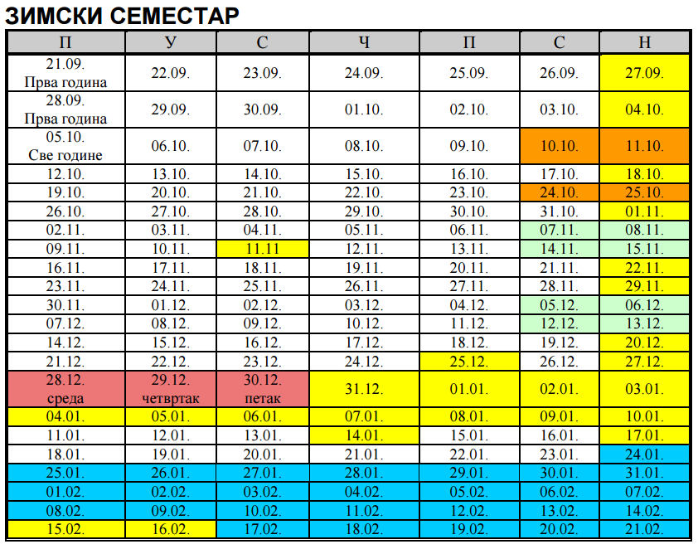
SOFT COMPUTING

Slide 32
SOFT COMPUTING
2. Izborni projekat
radi se na predavanjima, vežbama
programski jezik po izboru
uslov: odbranjen OCR projekat
tim: max 3 člana
zadatak po izboru jedan od 10 ili nešto novo
verifikacija:
dve inspekcije u toku predavanja i vežbi: 5+5 bodova
odbrana projekta, prezentacija, demonstracija na izabranim primerima: 20 - 40 bodova (u zavisnosti od težine zadatka)
teorija: 20 bodova
koeficient:
1 odbrana pre početka sledećeg semestra
0.8 u toku sledećeg semestra
0.7 posle

Slide 33
https://www.youtube.com/watch?v=1nL5ulsWMYc
https://www.youtube.com/watch?v=EzC_sHTW43c
https://www.youtube.com/watch?v=aHxs7JlXCkw
http://sites.sinauer.com/wolfe4e/wa07.05.html

Slide 34
http://www.matthewzeiler.com/pubs/arxive2013/arxive2013.pdf
ImageNet – Stanford Vision Lab
http://www.image-net.org/download-images
MNIST Data set
http://myselph.de/neuralNet.html
Interesantni setovi podataka
http://cs.nyu.edu/~roweis/data.html

Slide 35
Generator rukopisa
https://www.cs.toronto.edu/~graves/handwriting.cgi?text=This+is+something+new&style=&bias=0.15&samples=3

